Slide 1

আজকের পদার্থবিজ্ঞান ক্লাসে সবাইকে
স্বাগতম

Slide 2

উপস্থাপনায়ঃ
শ্রেণি পরিচিতিঃ
ফারজানা আহ্‌মেদ
সহকারী অধ্যাপক
পদার্থবিজ্ঞান বিভাগ
মেট্রোপলিটন স্কুল এন্ড কলেজ
শ্রেণি - নবম ও দশম
অধ্যায় - তৃতীয়

Slide 3
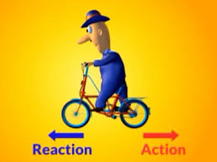
রাস্তার উপর চাকার ঘর্ষণ

Slide 4
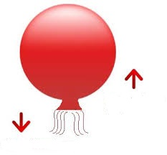
উরন্ত বেলুন

Slide 5
প্রতিক্রিয়া
ক্রিয়া

Slide 6

বক্স ও পৃথিবীর
মধ্যে ক্রিয়াবল
বক্সের উপর টেবিলের
প্রতিক্রিয়া বল

Slide 7
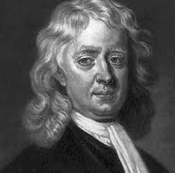
আজকের বিষয়…
নিউটনের তৃতীয় সূত্র
এবং এর ব্যবহার

Slide 8
শিখনফল
এই পাঠ শেষে শিক্ষার্থীরা…
নিউটনের তৃতীয় সূত্র বলতে পারবে
নিউটনের তৃতীয় সূত্র ব্যাখ্যা করতে পারবে
সূত্রের প্রয়োগ করে ভরবেগের সংরক্ষন সূত্র বিশ্লেষণ করতে পারবে।

Slide 9
প্রত্যেক ক্রিয়ারই একটি সমান ও বিপরীত প্রতিক্রিয়া আছে।
F₁
F₂
Q
P

Slide 10
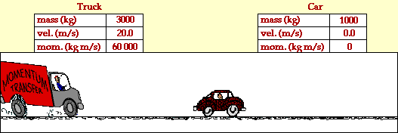

Slide 12
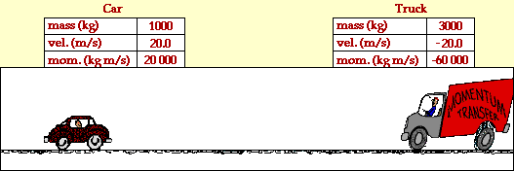

Slide 13
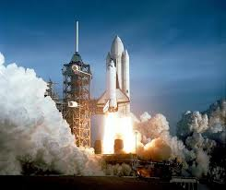
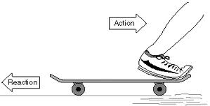
রকেট উড্ডয়ন
স্কেটিং

Slide 14
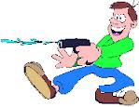
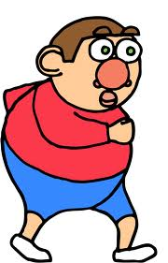
বন্দুকের গুলি ছোঁড়া
মাটির উপর হাঁটা

Slide 16
দলীয় কাজ
উপরের ভিডিও চিত্রটির অনুকরণে শিক্ষার্থীরা দলে বিভক্ত হয়ে ক্রিয়া – প্রতিক্রিয়া বল ব্যাখ্যা করবে।

Slide 17
মূল্যায়ন
সংঘর্ষকালের সাথে ক্রিয়া-প্রতিক্রিয়া বলের কোনো সম্পর্ক আছে কি?
যদি থাকে তবে তা কিরূপ ব্যাখ্যা কর।

Slide 18
বাড়ির কাজ
তোমার দেখা একটি ক্রিয়া-প্রতিক্রিয়া বলের উদাহরণ থেকে বিশ্লেষণ কর যে সংঘর্ষের ফলে ভরবেগের পরিবর্তন অপরিবর্তিত থাকে।

Slide 19
ঢিল্‌টি মারলে পাটকেল্‌টি খেতে হয়

Slide 20

ধন্যবাদ

